Slide 1
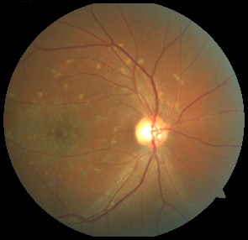
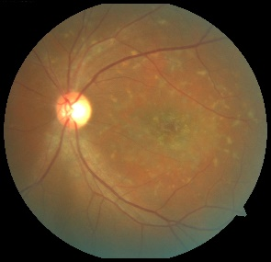
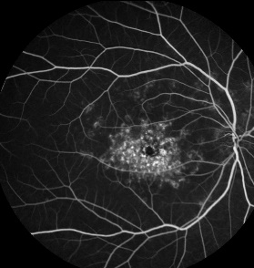
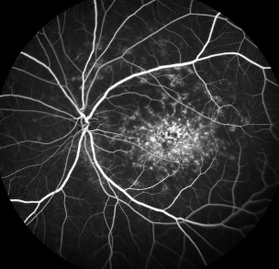
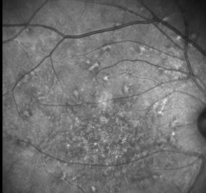
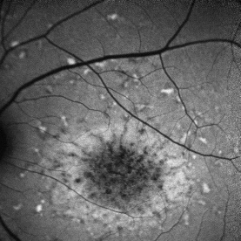
DOENÇA DE STARGARDT:
UM RELATO DE CASO
Marília Rocha Costa, Ednan Cardoso de Sousa, Francisco Raí Batista dos Santos, Matheus Fernandes Araújo de Almeida, Fabiana da Fonte Gonçalves
Hospital de Olhos Santa Luzia, Recife - PE
INTRODUÇÃO/OBJETIVO
Descrever o caso de um paciente com Doença de Stargardt acompanhado num hospital oftalmológico no Recife – PE
MÉTODOS
Estudo retrospectivo, sendo utilizada revisão de prontuário médico.
RESULTADOS
Paciente masculino, 50 anos, com história de baixa visual progressiva em ambos os olhos, além de fotofobia, iniciada há 5 anos, progressiva, não associada a nictalopia. Negava outras comorbidades ou medicações em uso. Quanto aos antecedentes pessoais, referia diversos familiares com quadro semelhante.
Apresentava acuidade visual com melhor correção de 20/70 no olho direito e 20/100 no olho esquerdo. Biomicroscopia sem alterações. Fundoscopia com diversos flecks acometendo principalmente a região macular e alteração do reflexo foveal
Angiografia com silêncio coroideo nas fases iniciais.
CONCLUSÕES
A doença de Stargardt é a distrofia macular mais comum e uma das principais causas de baixa visão em adultos jovens. Tem herança autossômica recessiva e é ligada ao gene ABCA4, que codifica uma proteína envolvida no transporte do all-transretinol. A disfunção desta proteína causa acúmulo de lipofuscina, que é tóxica para o EPR e os fotorreceptores.
A apresentação da doença geralmente ocorre na infância ou no início da adolescência, por volta dos 10-15 anos de idade, com progressão lenta. Quanto mais precoce o início dos sintomas, pior o prognóstico. Os pacientes apresentam visão de 20/70 a 20/200.
Na fundoscopia, nota-se perda do reflexo foveal, padrão de olho de boi ou aparência de bronze batido, com ou sem flecks. O padrão em olho de boi corresponde a um centro pigmentado envolto por halo hipopigmentado e, quando presente, faz diagnóstico diferencial com Maculopatia por Cloroquina e Distrofia de Cones. O fleck corresponde a lesões amareladas por depósito de lipofuscina, com formato pisciforme e distribuição centrífuga.
A angiografia com fluoresceína pode mostrar silêncio coróideo em cerca de 80% dos casos, que corresponde a bloqueio por excesso de lipofuscina. Na autofluoresceinografia, há presença de hipoautofluorescência central, por atrofia do EPR e hiperautofluorêcência dos flecks, com expansão centrífuga e poupando a região peripapilar.
O eletrorretinograma de campo total pode ser normal. Quando alterado, indica pior prognóstico.
Pacientes com doença de Stargardt devem evitar luz forte e excesso de vitamina A, que aceleram o acúmulo de lipofucsina. Atualmente não existe tratamento para a doença.
Nosso paciente segue em acompanhamento, ciente do prognóstico e utilizando auxílios ópticos para baixa visão.
Figuras 1 e 2: Retinografias com diversos flecks acometendo principalmente a região macular e alteração do reflexo foveal do olho direito e esquerdo, respectivamente
Figuras 3 e 4: Angiografia com silêncio coroideo nas fases iniciais do olho direito e esquerdo, respectivamente
Figuras 5 e 6: Autofluoresceinografia com hipoautofluorescência central e hiperautofluorêcência dos flecks do olho direito e esquerdo, respectivamente
REFERÊNCIAS BIBLIOGRÁFICAS
Haji Abdollahi S, Hirose T. Stargardt-Fundus flavimaculatus: recent advancements and treatment. Semin Ophthalmol. 2013 Sep-Nov;28(5-6):372-6. doi: 10.3109/08820538.2013.825286. PMID: 24138045.
Tsang SH, Sharma T. Stargardt Disease. Adv Exp Med Biol. 2018;1085:139-151. doi: 10.1007/978-3-319-95046-4_27. PMID: 30578500.

